Slide 1


CHÀO MỪNG QUÝ THẦY CÔ CÙNG
CÁC EM HỌC SINH VỀ DỰ GIỜ

Slide 2
CÙNG LẮNG NGHE CA KHÚC : MÙA XUÂN NHỎ NHỎ VÀ NÊU CẢM NHẬN CỦA EM VỀ BÀI HÁT?

Slide 3
BÀI 4. GIAI ĐIỆU ĐẤT NƯỚC
A. Giới thiệu bài học và tri thức ngữ văn.
I. Giới thiệu bài học.
- Chủ đề: giai điệu đất nước.
- Thể loại: thơ trữ tình hiện đại.
- Các văn bản: “Mùa xuân nho nhỏ”, “Gò Me”, “Đường núi’.
II. Tri thức ngữ văn.

Slide 4

II. Tri thức Ngữ văn (đặc điểm của thơ trữ tình).
Hình ảnh trong thơ
Ngữ cảnh
…………………………..là một yếu tố quan trọng trong thơ trữ tình, là phương tiện để nhà thơ bộc lộ tình cảm, tư tưởng.
……………..là bối cảnh ngôn ngữ trong đó có một ngôn ngữ được sử dụng.
01
03
02
04
Nhịp thơ
Tình cảm, cảm xúc
……..… là phương tiện quan trọng để cấu tạo hình thức nghệ thuật đặc thù của văn bản thơ.
…………………. là cội nguồn làm nên sức hấp dẫn đặc biệt của thơ trữ tình.

Slide 5
Tri thức ngữ văn
Tình cảm, cảm xúc trong thơ
Hình ảnh trong thơ
Nhịp thơ
Ngữ cảnh
Đặc trưng của thơ ca

Slide 6

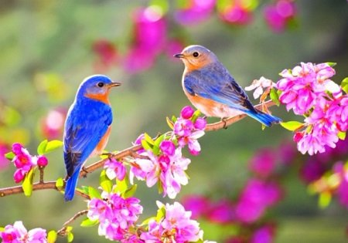
Văn bản
Tiết 44,45:MÙA XUÂN NHO NHỎ
(Thanh Hải)

Slide 7
Mọc giữa dòng sông xanh Một bông hoa tím biếc Ơi con chim chiền chiện Hót chi mà vang trời Từng giọt long lanh rơi Tôi đưa tay tôi hứng. Mùa xuân người cầm súng Lộc giắt đầy bên lưng Mùa xuân người ra đồng Lộc trải dài nương mạ Tất cả như hối hả Tất cả như xôn xao… Ðất nước bốn nghìn năm Vất vả và gian lao Ðất nước như vì sao Cứ đi lên phía trước. | Ta làm con chim hót Ta làm một cành hoa Ta nhập vào hoà ca Một nốt trầm xao xuyến. Một mùa xuân nho nhỏ Lặng lẽ dâng cho đời Dù là tuổi hai mươi Dù là khi tóc bạc. Mùa xuân ta xin hát Câu Nam ai, Nam bình Nước non ngàn dặm mình Nước non ngàn dặm tình Nhịp phách tiền đất Huế...

Slide 8

DỰ ÁN HỌC TẬP
Trình bày những nét chính về tác giả Thanh Hải và bài thơ Mùa xuân nho nhỏ?

Slide 9
Mọc giữa dòng sông xanh
Một bông hoa tím biếc
Ơi con chim chiền chiện
Hót chi mà vang trời
HOÀN THÀNH NỘI DUNG PHIẾU HỌC TẬP:
BỨC TRANH MÙA XUÂN
Bức tranh mùa xuân | Từ ngữ thể hiện | Nhận xét
Hình ảnh
Màu sắc
Âm thanh
Không gian
Nghệ thuật
Vẻ đẹp bức tranh

Slide 10
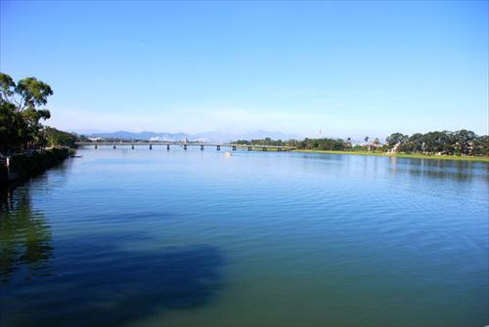

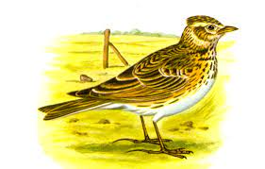

Mọc giữa dòng sông xanh
Một bông hoa tím biếc
Ơi con chim chiền chiện
Hót chi mà vang trời

Slide 11
Ơi con chim chiền chiện
Hót chi mà vang trời
Từng giọt long lanh rơi
Tôi đưa tay tôi hứng
Phiếu học tập (Nhóm bàn 4p): Cảm xúc của nhà thơ Thanh Hải
Từ ngữ thể hiện | Nghệ thuật | Tác dụng
Ơi, chi
Giọt long lanh
Hứng
Cảm xúc thái độ của tác giả

Slide 12

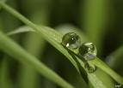

Giọt long lanh
Giọt sương, giọt mưa….
Giọt âm thanh của tiếng chim chiền chiện
Thính giác
Nghệ thuật ẩn dụ cảm giác
Giọt long lanh-> hứng
Thị giác, xúc giác

Slide 13
Ơi con chim chiền chiện
Hót chi mà vang trời
Từng giọt long lanh rơi
Tôi đưa tay tôi hứng
Phiếu bài tập số 2: Cảm xúc của nhà thơ Thanh Hải
Từ ngữ thể hiện | Nghệ thuật | Cảm xúc
Ơi | Nhân hóa | Tiếng gọi trò chuyện, thân thương, trìu mến
Giọt long lanh | Ẩn dụ chuyển đổi cảm giác | Cảm nhận tinh tế, trí tưởng tượng phong phú, yêu thích tiếng chim
Hứng | Động từ | Thái độ trân trọng, nâng niu..những giọt âm thanh của chim hót
Cảm xúc, thái độ của tác giả. | Sự trân trọng, say mê, ngất ngây của tác giả khi chứng kiến cảnh đất trời vào xuân. => Tâm hồn tinh tế, yêu cuộc sống tha thiết

Slide 14
TRI THỨC NGỮ VĂN + VĂN BẢN: MÙA XUÂN NHO NHỎ
Giới thiệu bài học và tri thức ngữ văn
Đọc hiểu văn bản mùa xuân nho nhỏ.
Tìm hiểu chung
II. Khám phá văn bản.
1. Vẻ đẹp mùa xuân thiên nhiên
Bức tranh mùa xuân.
- Hình ảnh thơ đẹp, các tính từ chỉ màu sắc, đảo ngữ
=>Bức tranh thiên nhiên mùa xuân tươi sáng, tràn đầy sức sống, mang đậm nét đặc trưng của mùa xuân xứ Huế.
b. Cảm xúc của nhà thơ.
- Với NT nhân hoá, ẩn dụ
=> Sự trân trọng, say mê, náo nức, ngất ngây của tác giả khi chứng kiến cảnh đất trời vào xuân.
* Luyện tập- vận dụng
Nêu cảm nhận chung của em về khổ thơ đầu tiên?

